Slide 1
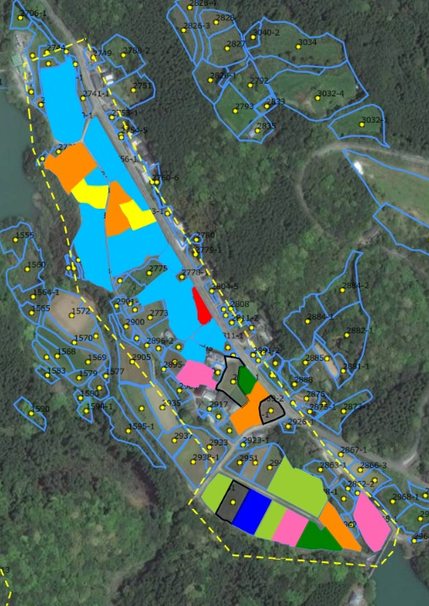
中志平地区 平山２

